Slide 1

TRƯỜNG MẦM NON NGHĨA TRUNG
LĨNH VỰC PHÁT TRIỂN THẨM MỸ
ĐỀ TÀI: VẼ NGÔI NHÀ CỦA BÉ
ĐỐI TƯỢNG: TRẺ 4-5 TUỔI
GV THỰC HIỆN: NGUYỄN THỊ HƯƠNG

Slide 2


CHUẨN BỊ
Giáo án điện tử
Bài hát: Nhà của tôi
Thơ Em yêu nhà em
Giấy A4, bút sáp, bảng gài
Bàn ghế đủ cho trẻ hoạt động

Slide 3


MỤC ĐÍCH YÊU CẦU
1. Kiến thức
Trẻ nhận biết, gọi tên các hình khối cơ bản cấu tạo nên ngôi nhà (thân nhà hình vuông/chữ nhật, mái nhà hình tam giác).
Trẻ biết cách sắp xếp các nét vẽ để tạo thành hình ngôi nhà hoàn chỉnh.
Trẻ biết phối hợp các màu sắc để tô màu cho ngôi nhà.
2. Kỹ năng
Rèn luyện kỹ năng vẽ các nét cơ bản: nét thẳng, nét ngang, nét xiên.
Phát triển khả năng định vị khoảng cách, bố cục bức tranh cân đối giữa trang giấy.
Rèn sự khéo léo của đôi bàn tay và tư thế ngồi, cách cầm bút đúng.
3. Thái độ
Trẻ yêu quý, biết giữ gìn và bảo vệ ngôi nhà của mình.
Trẻ hứng thú tham gia các hoạt động nghệ thuật và tự hào về sản phẩm tự làm

Slide 4



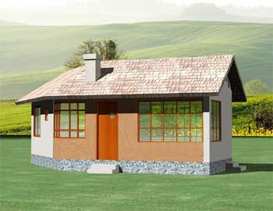
Hoạt động 1: Ổn định & Gây hứng thú
- Đọc thơ:EM Yêu Nhà Em
- Trò chuyện về ngôi nhà của bé
HĐ2: ĐỌC THƠ EM YÊU NHÀ EM
TRÒ CHUYỆN VỀ NGÔI NHÀ CỦA BÉ

Slide 5

Hoạt động 2: Quan sát và đàm thoại

Slide 6
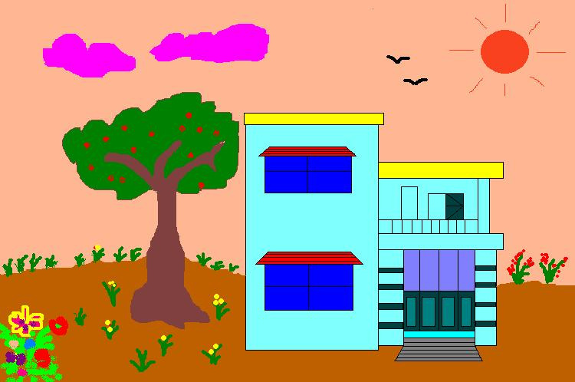

Slide 7
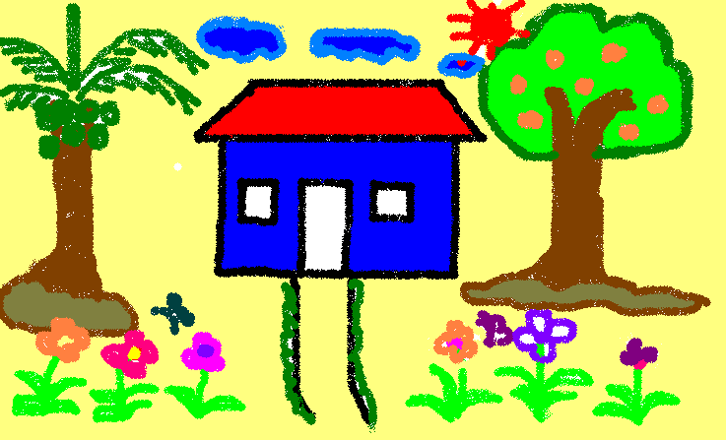

Slide 8



QUAN SÁT BỨC TRANH CÔ VẼ

Slide 10


Slide 11






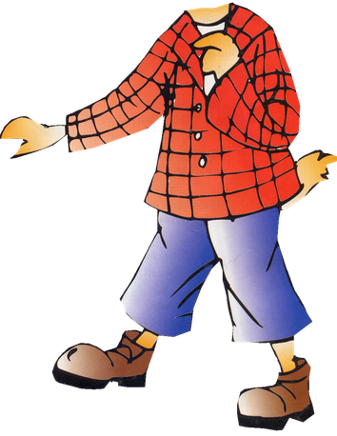
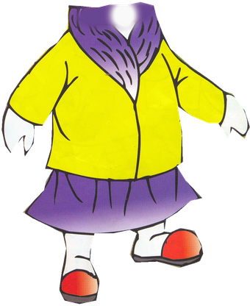
Hoạt động 3: Trẻ thực hiện
HĐ5 :TRƯNG BÀY VÀ NHẬN XÉT SẢN PHẨM

Slide 12
Hoạt động 4: Trưng bày sản phẩm
và nhận xét
HĐ5 :TRƯNG BÀY VÀ NHẬN XÉT SẢN PHẨM

Slide 13



Kết thúc: Hát VĐ"Nhà của tôi"
HĐ6 :HÁT VẬN ĐỘNG NHÀ CỦA TÔI

Slide 14









Xin tr©n träng c¶m ¬n

